Slide 1
TẬP ĐOÀN ĐIỆN LỰC VIỆT NAM
ĐẨY MẠNH CHUYỂN ĐỔI SỐ, ĐẢM BẢO ĐIỆN
GIAI ĐOẠN 2021 - 2025
Hà Nội, tháng 12/2020
Notes:
1

Slide 2
NỘI DUNG TRÌNH BÀY
1 | GIỚI THIỆU ĐẢNG BỘ TẬP ĐOÀN ĐIỆN LỰC VIỆT NAM
2 | 10 THÀNH TỰU NỔI BẬT CỦA EVN NĂM 2020
3 | ĐẢM BẢO ĐIỆN CHO GIAI ĐOẠN 2021 - 2025
4 | EVN VÀ QUÁ TRÌNH CHUYỂN ĐỔI SỐ
5 | KẾT LUẬN
Notes:
2

Slide 3
GIỚI THIỆU
1
ĐẢNG BỘ TẬP ĐOÀN ĐIỆN LỰC VIỆT NAM
Notes:
3

Slide 4
ĐẢNG BỘ TẬP ĐOÀN ĐIỆN LỰC VIỆT NAM
Tập đoàn Điện lực Việt Nam là công ty mẹ trong Tập đoàn Điện lực Quốc gia Việt Nam, với 32 đơn vị thành viên, trong đó có 18 đơn vị trực thuộc, 14 công ty con. Tổng số cán bộ, công nhân viên, người lao động toàn Tập đoàn hiện nay là 98.236 người.
Đảng bộ Tập đoàn Điện lực Việt Nam là đảng bộ cấp trên cơ sở trực thuộc Đảng ủy Khối Doanh nghiệp Trung ương, hoạt động theo mô hình Đảng bộ Công ty mẹ mở rộng nhưng không toàn ngành, bao gồm 21 tổ chức đảng trực thuộc (20 đảng bộ cơ sở, 01 chi bộ cơ sở) với 4.001 đảng viên.
Trong những năm qua, dưới sự lãnh đạo, chỉ đạo sát sao của Trung ương Đảng, Chính phủ, Tập đoàn Điện lực Việt Nam đã nỗ lực phấn đấu, tổ chức triển khai thực hiện nhiệm vụ có trọng tâm, trọng điểm trên tất cả các mặt hoạt động, góp phần tạo nên thế và lực để Tập đoàn Điện lực Việt Nam luôn hoàn thành tốt mọi nhiệm vụ được giao.
Notes:
4

Slide 5
NỘI DUNG
10 THÀNH TỰU NỔI BẬT CỦA EVN NĂM 2020
2
Notes:
5

Slide 6
10 THÀNH TỰU NỔI BẬT CỦA EVN NĂM 2020
Đảm bảo cung cấp điện phục vụ phát triển kinh tế - xã hội của đất nước và đời sống nhân dân
Do ảnh hưởng bão lũ và đặc biệt là đại dịch Covid-19 diễn biến phức tạp đã tác động mạnh đến hoạt động sản xuất kinh doanh các ngành kinh tế trong cả nước nên nhu cầu điện năm 2020 tăng trưởng thấp hơn so kế hoạch dự kiến.
Điện thương phẩm toàn EVN ước đạt 214,2 tỷ kWh, tăng trưởng 2,1% so năm 2019. Đến cuối năm 2020, tổng công suất lắp đặt nguồn điện toàn hệ thống đạt 61.000MW, tăng 4.700MW so với năm 2019, trong đó tổng công suất các nguồn điện năng lượng tái tạo là 10.400MW chiếm 17%.
Notes:
6

Slide 7
10 THÀNH TỰU NỔI BẬT CỦA EVN NĂM 2020
2. Khẩn trương khắc phục kịp thời hậu quả bão lụt để khôi phục nhanh việc cung cấp điện cho người dân
Năm 2020 tình hình thiên tai có nhiều diễn biến phức tạp, đặc biệt trong các tháng 9 đến tháng 11 liên tiếp có mưa lớn và 6 cơn bão đổ bộ vào khu vực miền Trung gây sạt lở đất đá, ngập lụt, ảnh hưởng nặng nề hạ tầng cung cấp điện và việc cung ứng điện cho các tỉnh miền Trung.
Các đơn vị của EVN đã chủ động thực hiện tốt phương châm “4 tại chỗ”, tích cực và phối hợp tương trợ của các đơn vị nên đã góp phần giảm thiểu thiệt hại, khắc phục nhanh sự cố, đảm bảo an toàn để khôi phục cấp điện trở lại tại những khu vực bị ảnh hưởng trong thời gian sớm nhất.
Notes:
7

Slide 8
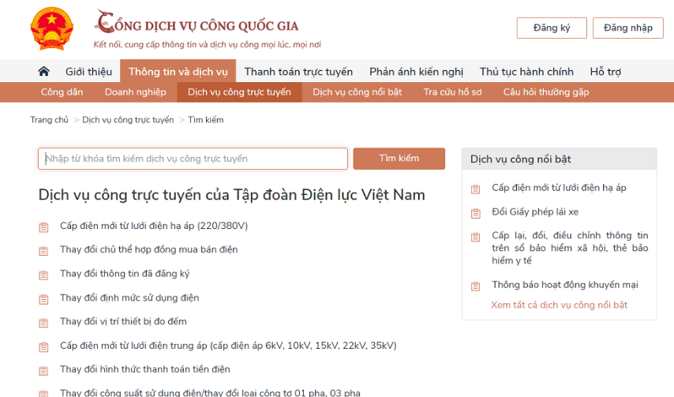
10 THÀNH TỰU NỔI BẬT CỦA EVN NĂM 2020
3. Công tác dịch vụ khách hàng được nâng cao, đã cung cấp 12/12 dịch vụ điện và chiếm trên 77% giao dịch qua Cổng dịch vụ công quốc gia.
EVN đã cung cấp 12/12 (100%) các dịch điện trực tuyến mức độ 4 lên Cổng DVCQG. Đã có gần 500 nghìn lượng yêu cầu các dịch vụ điện và gần 1,5 triệu hồ sơ về dịch vụ điện được đăng ký qua Cổng DVCQG. Các dịch vụ điện luôn nằm trong nhóm các dịch vụ nổi bật của Cổng, được nhiều người sử dụng nhất, chiếm tỷ lệ 77,16% số yêu cầu của các Bộ, ngành, địa phương được người dân và doanh nghiệp thực hiện trên Cổng DVCQG.
Notes:
8

Slide 9
10 THÀNH TỰU NỔI BẬT CỦA EVN NĂM 2020
4. Tiên phong về ứng dụng khoa học công nghệ và chuyển đổi số trong các hoạt động sản xuất kinh doanh
Những năm qua, EVN đã ứng dụng mạnh mẽ, đồng bộ các hệ thống công nghệ thông tin, phục vụ hiệu quả công tác quản lý, cũng như trong các hoạt động sản xuất, kinh doanh của Tập đoàn. Nhờ đó, mang tới nhiều lợi ích cho khách hàng sử dụng điện và góp phần xây dựng nền kinh tế số. EVN đã ứng dụng nhiều công nghệ mới trong quản lý vận hành để nâng cao độ tin cậy vận hành và tăng năng suất lao động.
Năm 2020, đã có 9 cơ quan, đơn vị thuộc Tập đoàn Điện lực Quốc gia Việt Nam (EVN) vinh dự được vinh danh Doanh nghiệp chuyển đổi số xuất sắc.
Notes:
9

Slide 10
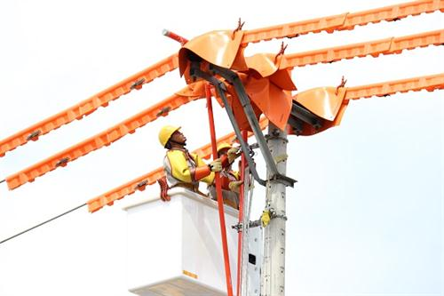
10 THÀNH TỰU NỔI BẬT CỦA EVN NĂM 2020
5. Nhiều chỉ tiêu đạt và vượt kế hoạch như tổn thất, năng suất lao động, tái cơ cấu doanh nghiệp v.v
Tổn thất điện năng của Việt Nam năm 2020 chỉ còn 6,5% - tương đương với các quốc gia tiên tiến trên thế giới, phấn đấu mức TTĐN đến 2025 ở mức 6%,
Năng suất lao động bình quân trong giai đoạn vừa qua đều tăng ở mức khoảng 10%, hiện nay ở mức 2,5 triệu kWh/ người (tương đương Malaysia)
EVN đã xây dựng và triển khai nhiều đề án nhằm đẩy mạnh tái cơ cấu về quản trị doanh nghiệp
Notes:
10

Slide 11
10 THÀNH TỰU NỔI BẬT CỦA EVN NĂM 2020
6. Thực hiện giảm giá điện, giảm tiền điện cho khách hàng sử dung điện trong 2 đợt với giá trị hơn 12.300 tỷ đồng
Trong năm 2020, EVN triển khai 02 đợt giảm giá điện, giảm tiền điện với tổng giá trị dự kiến trên 12.300 tỷ đồng với tổng thời gian giảm lên tới 06 tháng, đợt 1 hơn 9.300 tỷ đồng đã được giảm trực tiếp cho khách hàng trong kỳ hóa đơn từ tháng 4 đến tháng 6, đợt 2 với dự kiến số tiền giảm lên trên 3.000 tỷ đồng trong kỳ hóa đơn từ tháng 10 đến tháng 12.
Notes:
11

Slide 12
10 THÀNH TỰU NỔI BẬT CỦA EVN NĂM 2020
7. Hoàn thành đưa điện về nông thôn, miền núi và hải đảo
Trong năm 2020, EVN và các đơn vị đã hoàn thành dự án cấp điện lưới quốc gia bằng cáp ngầm cho xã đảo Nhơn Châu (Bình Định), dự án Cấp điện bằng cáp ngầm cho đảo Trần (Quảng Ninh); đang triển khai đầu tư dự án Cấp điện cho huyện đảo Bạch Long Vỹ (Quảng Ninh) và tiếp tục đầu tư cải tạo nâng cấp hệ thống cấp điện tại huyện đảo Trường Sa và nhà giàn DK1 đáp ứng nhu cầu điện phục vụ đời sống của cán bộ chiến sỹ và nhân dân trên huyện đảo.
Tính đến cuối năm 2020, số xã có điện trên cả nước đạt 100% và số hộ dân được sử dụng điện đạt 99,54%, trong đó số hộ dân nông thôn có điện đạt 99,3%.
Notes:
12

Slide 13
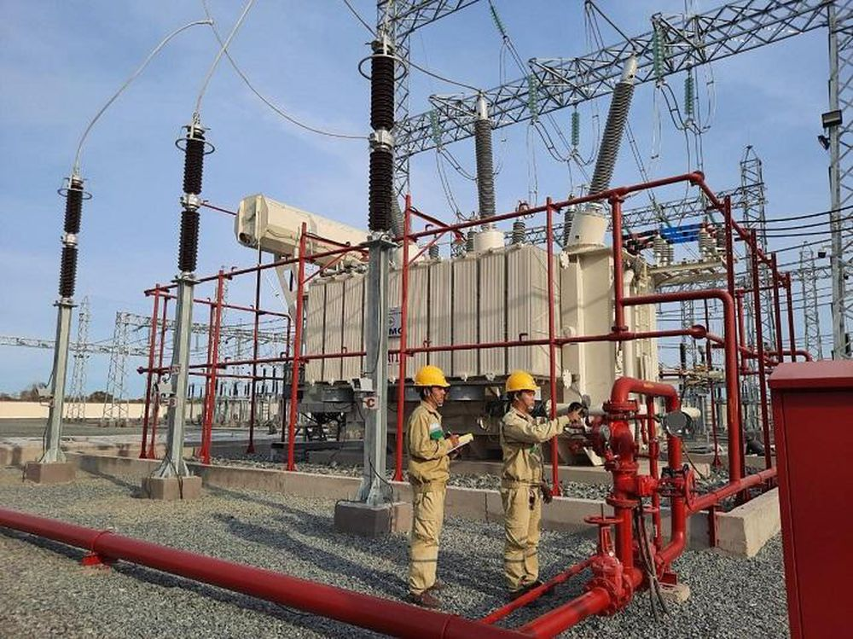
10 THÀNH TỰU NỔI BẬT CỦA EVN NĂM 2020
8. Tích cực triển khai đầu tư xây dựng các công trình lưới điện giải toả công suất nguồn năng lượng tái tạo
Thời gian qua các đơn vị thuộc Tập đoàn Điện lực Việt Nam (EVN) đã đưa vào vận hành 21 công trình lưới điện từ 110 kV đến 500kV với tổng chiều dài đường dây trên 750 km, đáp ứng yêu cầu giải toả công suất số lượng rất lớn các nhà máy điện mặt trời vào vận hành trong thời gian ngắn. Trong đó, EVN đã hoàn thành vượt tiến độ nhiều công trình trọng điểm, như: nâng công suất các trạm 500kV Vĩnh Tân, Di Linh; nâng công suất các trạm 220kV Tháp Chàm, Hàm Tân; hoàn thành đưa vào vận hành các trạm 220kV mới như Ninh Phước, Phan Rí; đầu tư mới và cải tạo nâng cấp các tuyến đường dây 110kV trong khu vực...
Notes:
13

Slide 14
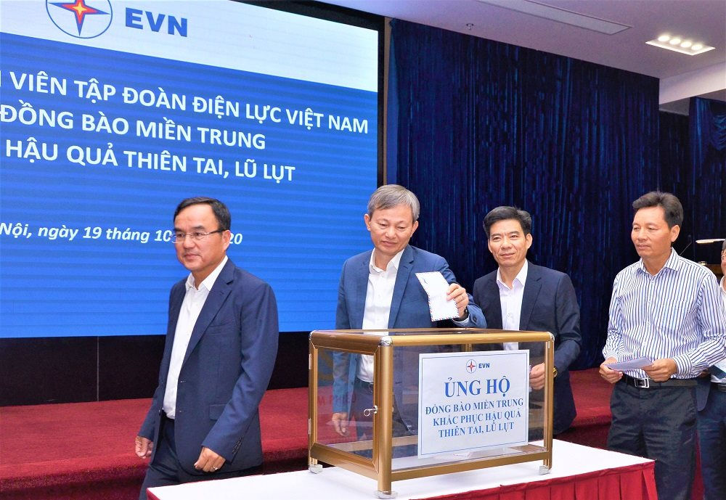
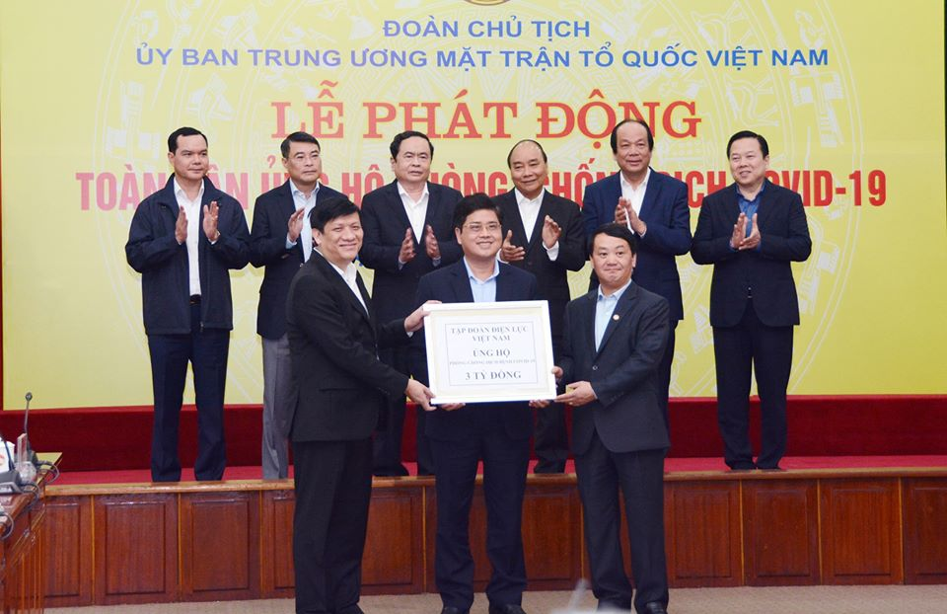
10 THÀNH TỰU NỔI BẬT CỦA EVN NĂM 2020
9. Luôn thể hiện trách nhiệm với cộng đồng thông qua nhiều hoạt động an sinh xã hội có ý nghĩa thiết thực
Bên cạnh việc thực hiện tốt nhiệm vụ đảm bảo cung cấp điện, Tập đoàn và các đơn vị đã thực hiện nhiều hoạt động an sinh xã hội có ý nghĩa thiết thực. Trong năm 2020, EVN và các đơn vị tiếp tục đóng góp, hỗ trợ các công trình và các hoạt động an sinh xã hội với tổng giá trị hơn 247,2 tỷ đồng, trong đó điển hình là hỗ trợ kinh phí xây dựng nhà ở cho hộ nghèo, gia đình chính sách ở một số địa phương; hỗ trợ xây dựng, sửa chữa trường học; ủng hộ công tác phòng chống dịch COVID-19; ủng hộ đồng bào bị bão lụt ở miền Trung.
Notes:
14

Slide 15
10 THÀNH TỰU NỔI BẬT CỦA EVN NĂM 2020
10. Đón nhận danh hiệu Anh hùng Lao động thời kỳ đổi mới
Với những thành tích đặc biệt xuất sắc trong SXKD, lao động sáng tạo từ năm 2009 đến năm 2019, góp phần quan trọng vào sự nghiệp xây dựng CNXH và bảo vệ Tổ quốc, Tập đoàn Điện lực Việt Nam (EVN) vinh dự được Chủ tịch nước CHXHCN Việt Nam phong tặng danh hiệu “Anh hùng Lao động” thời kỳ đổi mới.
Notes:
15

Slide 16
NỘI DUNG
ĐẢM BẢO ĐIỆN CHO GIAI ĐOẠN 2021 - 2025
3
Notes:
16

Slide 17
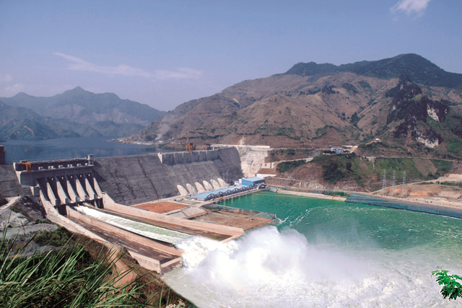
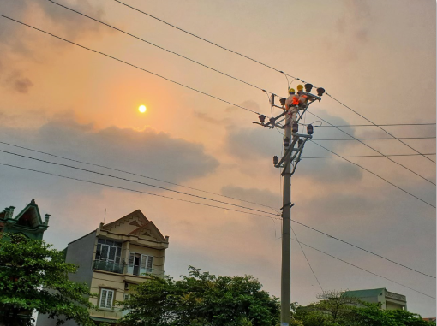
3. ĐẢM BẢO ĐIỆN GIAI ĐOẠN 2021 - 2025
Đánh giá công tác đảm bảo cung ứng điện 2016-2020:
Về cơ bản, EVN đã đảm bảo cung ứng đủ điện cho nhu cầu phát triển kinh tế xã hội, nhu cầu sinh hoạt của nhân dân trong các năm qua và tạo tiền đề đảm bảo cung ứng điện cho các năm tới.
Các chỉ tiêu kết quả đã đạt được của ngành điện nói chung trong giai đoạn 2016-2020 về qui mô công suất nguồn điện, lưới điện, các chỉ tiêu về kinh doanh, dịch vụ khách hàng ... đều đạt và vượt mục tiêu, chỉ tiêu Đảng, Chính phủ giao. Đặc biệt các chương trình đưa điện về nông thôn, miền núi, trong đó Việt Nam có thể tự hào về 100% số xã và 99,5% các hộ dân được sử dụng điện, 11/12 huyện đảo người dân đã được mua điện trực tiếp với chất lượng ổn định và giá điện tương đương với giá điện trong đất liền; Hệ số đàn hồi và cường độ năng lượng giảm (trong đó hệ số đàn hồi điện giảm từ 1,75 lần vào năm 2015 xuống còn ~1,0 lần vào năm 2020);
Notes:
17

Slide 18
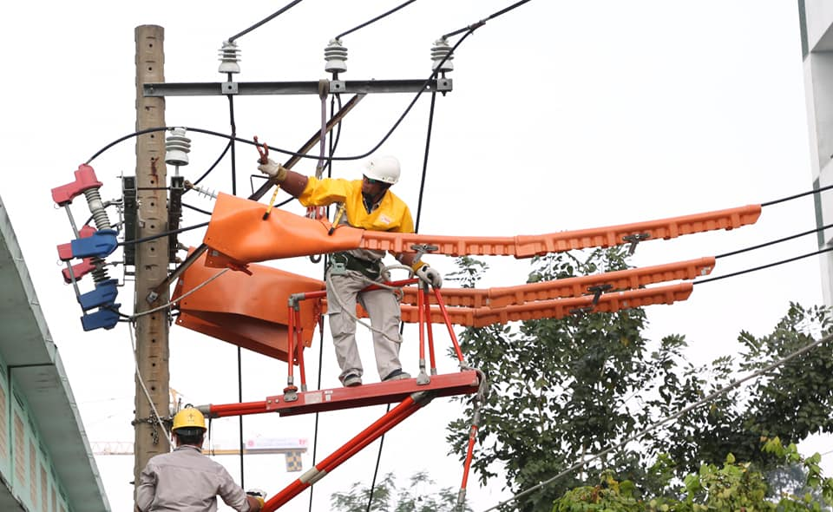
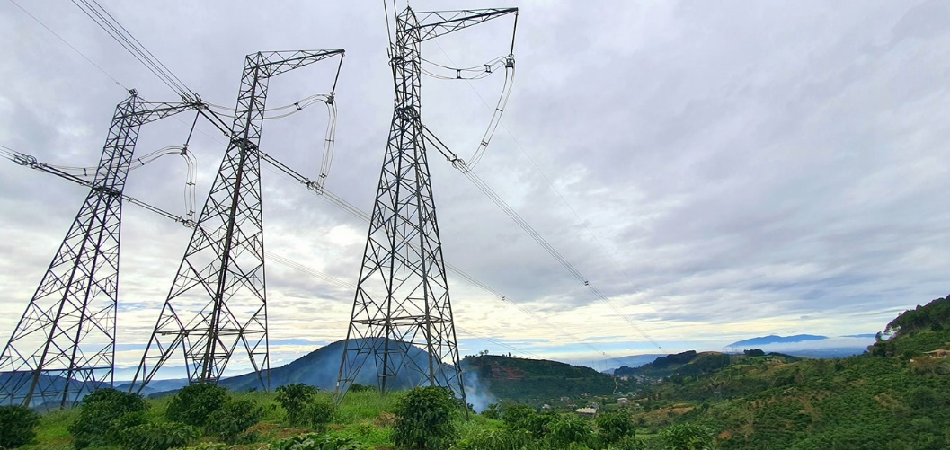
3. ĐẢM BẢO ĐIỆN GIAI ĐOẠN 2021 - 2025
Nhận định khả năng cung ứng điện giai đoạn 2021-2025:
Thực hiện chỉ đạo của Chính phủ và các Bộ, ngành, EVN đã liên tục cập nhật tình hình triển khai các dự án nguồn điện, lưới điện, nhu cầu sử dụng điện và tính toán cập nhật cân đối cung – cầu điện toàn quốc, đề xuất các giải pháp với Chính phủ, Quốc hội để đảm bảo mục tiêu cung ứng đủ điện cho phát triển kinh tế - xã hội.
Trong đó, giai đoạn 2021-2025 Tập đoàn dự báo với 2 kịch bản nhu cầu phụ tải điện với Phương án cơ sở: tăng trưởng nhu cầu điện khoảng 8,6%/năm và Phương án cao (với kịch bản kinh tế phục hồi mạnh sau Covid-19, đồng thời có xem xét đến khả năng có làn sóng dịch chuyển đầu tư của các doanh nghiệp FDI vào Việt Nam) tăng trưởng 9,4%/năm.
Notes:
18

Slide 19
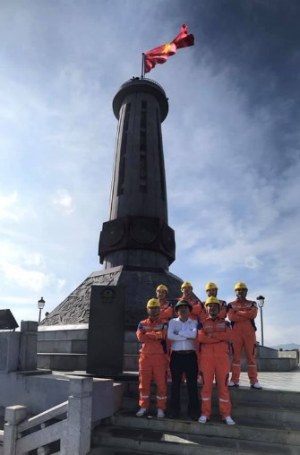
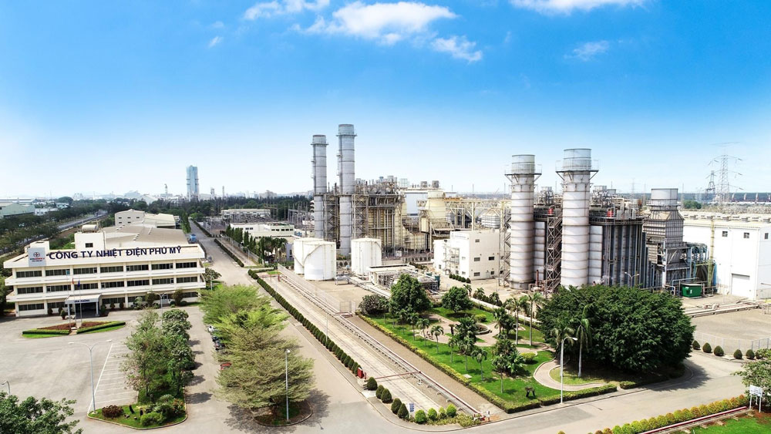
3. ĐẢM BẢO ĐIỆN GIAI ĐOẠN 2021 - 2025
Nhận định khả năng cung ứng điện giai đoạn 2021-2025:
Trên cơ sở cập nhật nhu cầu phụ tải và tiến độ các công trình nguồn điện, lưới điện, kết quả tính toán cân bằng cung cầu điện toàn quốc giai đoạn 2021-2025 cho thấy:
- Phương án cơ sở: Hệ thống có thể đáp ứng đủ nhu cầu phụ tải trong toàn bộ giai đoạn 2021-2025 và có dự phòng nguồn điện khá lớn, không cần huy động các nguồn điện chạy dầu.
- Phương án cao: Hệ thống có thể đáp ứng đủ nhu cầu phụ tải trong giai đoạn 2021-2025, tuy nhiên cần huy động thêm các nguồn điện dầu với sản lượng ~4,7 tỷ kWh năm 2023 và ~3,8 tỷ kWh vào năm 2024.
Notes:
19

Slide 20
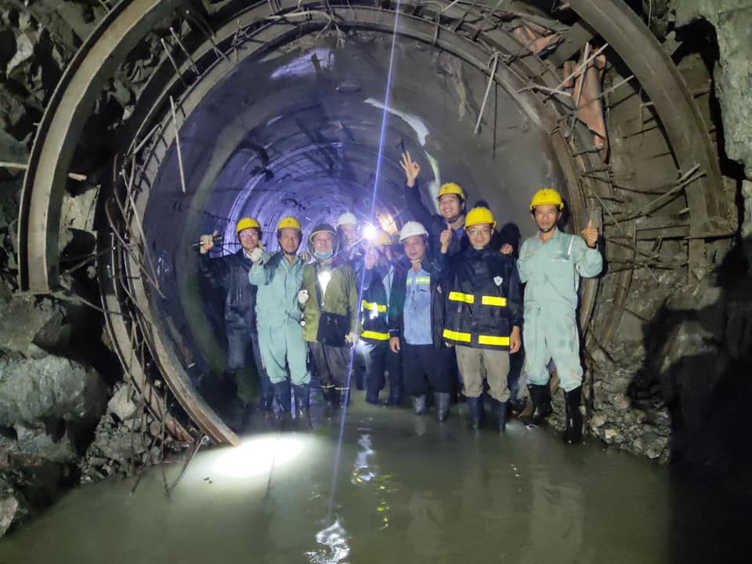
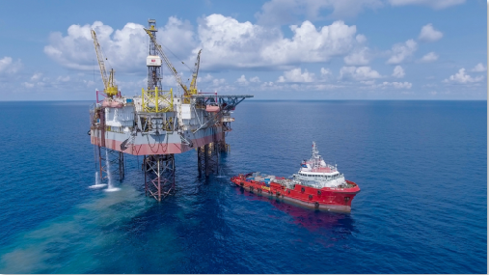
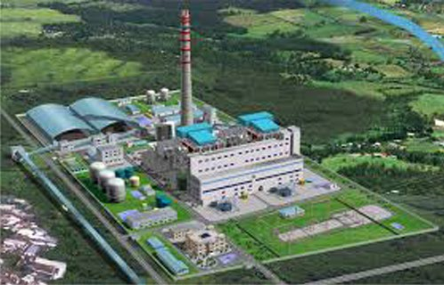
3. ĐẢM BẢO ĐIỆN GIAI ĐOẠN 2021 - 2025
Các khó khăn đảm bảo cung ứng điện:
Tiến độ nguồn khí Lô B, Cá Voi Xanh chậm có thể gây nguy cơ thiếu điện trong năm 2025 và cả các năm sau.
Chính sách phát triển các nguồn điện chạy khí LNG chưa được rõ ràng dẫn đến các dự án LNG cũng sẽ gặp một số khó khăn trong công tác chuẩn bị đầu tư và có nguy cơ chậm tiến độ.
Tiến độ các nguồn nhiệt điện than, khí do các đơn vị BOT/IPP được giao làm Chủ đầu tư đa số đã bị chậm tiến độ so với QHĐ VII điều chỉnh.
Notes:
20

Slide 21
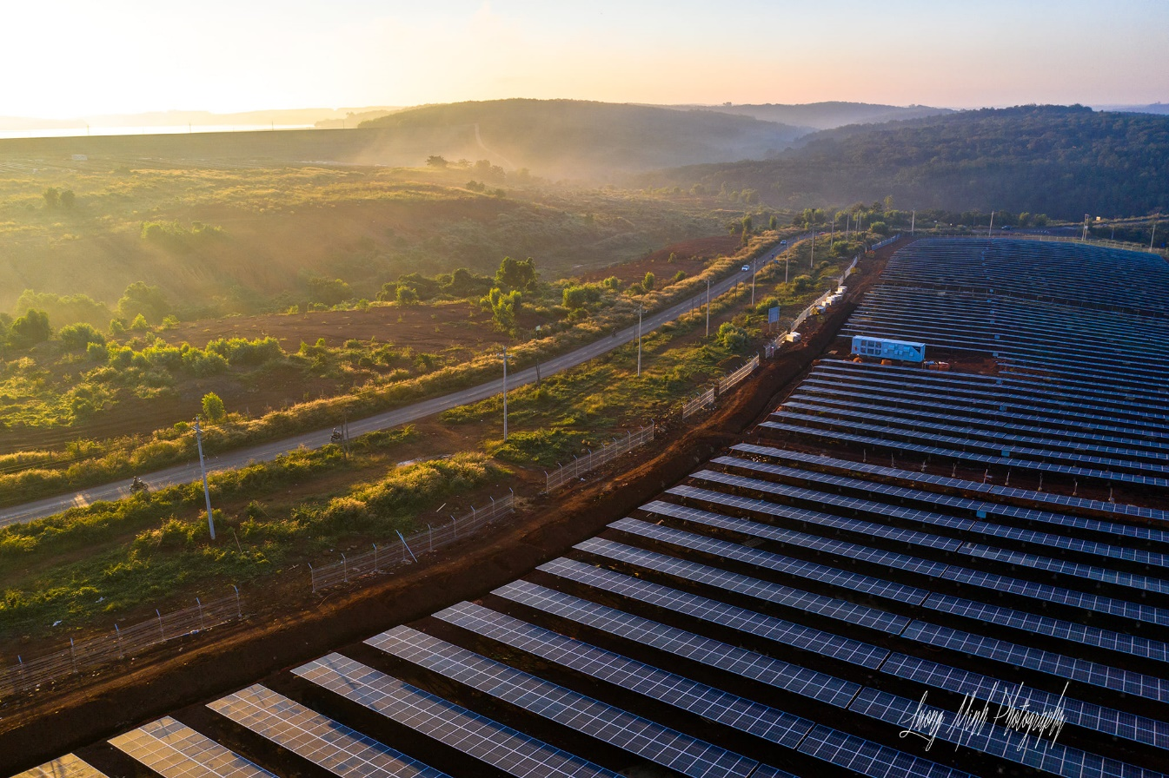
3. ĐẢM BẢO ĐIỆN GIAI ĐOẠN 2021 - 2025
Các khó khăn đảm bảo cung ứng điện (tiếp):
Mức độ ảnh hưởng của dịch bệnh Covid-19 lên nhu cầu phụ tải trong tương lai là rất khó dự báo và phụ thuộc vào việc kiểm soát dịch bệnh tại Việt Nam cũng như trên toàn thế giới.
Mức độ khả thi và phát triển các nguồn điện gió: trong thời gian qua, Thủ tướng Chính phủ đã phê duyệt Bổ sung qui hoạch các dự án điện gió mới với qui mô bổ sung thêm 7.000MW (vận hành trong giai đoạn 2021-2025), theo đó tổng sản lượng điện sản xuất từ các nguồn điện gió tăng thêm so với báo cáo trước đây khoảng 10 tỷ kWh/năm. Đây cũng là yếu tố khá rủi ro tác động đến việc đảm bảo cung ứng điện nếu các dự án điện gió (đa số các chủ đầu tư tư nhân) không triển khai đáp ứng theo tiến độ như dự kiến.
Notes:
21

Slide 22
NỘI DUNG
EVN VÀ QUÁ TRÌNH CHUYỂN ĐỔI SỐ
4
Notes:
22

Slide 23
4. EVN VÀ QUÁ TRÌNH CHUYỂN ĐỔI SỐ
Chỉ đạo của Chính phủ, Bộ Công Thương:
Ngày 04/5/2017, Thủ tướng Chính phủ đã ban hành Chỉ thị số 16/CT-TTg về tăng cường năng lực tiếp cận cuộc Cách mạng công nghiệp lần thứ tư;
Ngày 10/11/2017 Bộ Công Thương ban hành Quyết định số 4246/QĐ-BCT về “Kế hoạch hành động ngành công thương triển khai Chỉ thị số 16/CT-TTg về tăng cường năng lực tiếp cận cuộc Cách mạng công nghiệp lần thứ tư”.
EVN tổ chức thực hiện:
Thành lập Ban Chỉ đạo xây dựng Đề án “Nghiên cứu, phát triển, ứng dụng công nghệ của cuộc Cách mạng công nghiệp lần thứ tư vào hoạt động sản xuất, kinh doanh của Tập đoàn Điện lực Việt Nam”;
Ban hành Nghị quyết số 473/NQ-HĐTV ngày 05/11/2018 và quyết định triển khai các ứng dụng của cuộc CMCN 4.0 vào toàn bộ các hoạt động của EVN từ khâu phát điện, truyền tải, phân phối, kinh doanh dịch vụ khách hàng và công tác quản trị với 36 nhiệm vụ cụ thể giao các đơn vị thực hiện.
Notes:
23

Slide 24
4. EVN VÀ QUÁ TRÌNH CHUYỂN ĐỔI SỐ
Một số kết quả đạt được:
EVN luôn được Lãnh đạo Đảng, Chính phủ, các Tập đoàn, các tổ chức đánh giá là đơn vị đi đầu trong ứng dụng khoa học công nghệ với rất nhiều các giải thưởng qua các năm như giải thưởng Sao Khuê, Doanh nghiệp chuyển đổi số xuất sắc,...
Trong khối nguồn điện: EVN đã triển khai thành công phương pháp sửa chữa bảo dưỡng hướng theo độ tin cậy RCM (Reliability Centered Maintainance) tại nhà máy thủy điện Ialy và đang nhân rộng cho khối thủy điện; Ứng dụng AI điều khiển tối ưu quá trình cấp nhiên liệu tại Công ty Nhiệt điện Duyên Hải; Ứng dụng trung tâm quản lý vận hành thông minh SmartOCC tại cụm nhà máy thủy điện Đa Nhim – Hàm Thuận – Đa Mi, cụm nhà máy thủy điện Đồng Nai 3 – Đồng Nai 4; Nghiên cứu ứng dụng IoT trong công tác vận hành, sửa chữa bảo dưỡng tối ưu các nhà máy điện, ứng dụng cho nhà máy nhiệt điện Vĩnh Tân 2; Ứng dụng công nghệ AI và xây dựng phần mềm dự báo lưu lượng nước về hồ thủy điện Thác Mơ; Nghiên cứu, phát triển hệ thống giám sát lò hơi để hỗ trợ quyết định phương án vận hành và bảo dưỡng tối ưu tại nhà máy nhiệt điện Hải Phòng.
Notes:
24

Slide 25
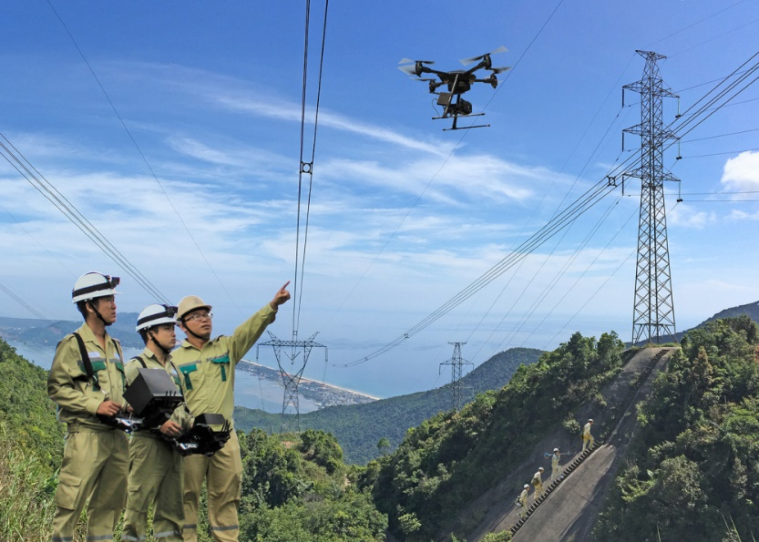
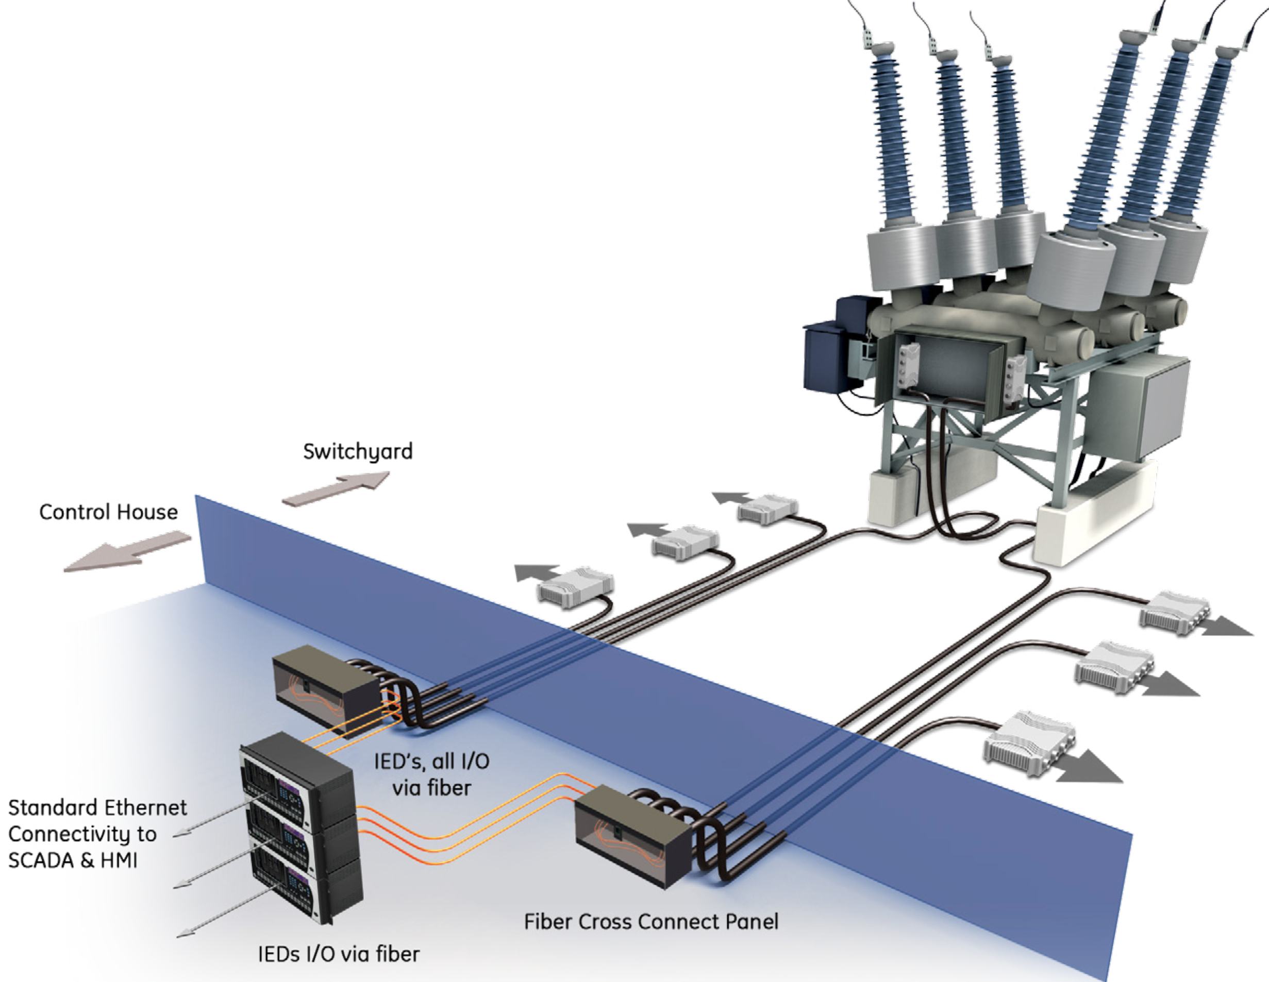
4. EVN VÀ QUÁ TRÌNH CHUYỂN ĐỔI SỐ
Một số kết quả đạt được (tiếp):
Trong khối lưới điện: hoàn thành 61/63 trung tâm điều khiển các trạm biến áp từ xa; chuyển đổi 670/844 trạm biến áp sang không có người trực. Đã đưa vào vận hành trạm biến áp kỹ thuật số đầu tiên trên lưới 110kV (Trạm 110kV Quế Võ 2 – thuộc Tổng công ty Điện lực miền Bắc) từ tháng 1/2020 và trạm biến áp kỹ thuật số đầu tiên trên lưới 220kV (Trạm 220kV Thủy Nguyên – thuộc Tổng công ty Truyền tải điện quốc gia) trong tháng 12/2020; Ứng dụng thiết bị bay không người lái để kiểm tra, giám sát tình trạng vận hành của các thiết bị, xử lý sự cố trên lưới điện truyền tải không cần cắt điện. Ứng dụng AI trong phân tích xử lý hình ảnh phục vụ công tác quản lý thiết bị, đường dây, đầu tư xây dựng.
EVN đã cơ bản làm chủ công nghệ, đảm bảo chủ động và tiết kiệm cả chi phí và thời gian trong quá trình đầu tư, vận hành tích hợp hệ thống và triển khai cài đặt, cấu hình ghép nối, thí nghiệm hiệu chỉnh hệ thống điều khiển trạm biến áp và trung tâm điều khiển.
Notes:
25

Slide 26
4. EVN VÀ QUÁ TRÌNH CHUYỂN ĐỔI SỐ
Một số kết quả đạt được (tiếp):
Trong khối kinh doanh dịch vụ khách hàng, EVN đã thực hiện cung cấp dịch vụ điện trực tuyến tương đương dịch vụ công ở cấp độ 4 - cấp độ cao nhất với 12/12 dịch vụ điện trên Cổng dịch vụ công Quốc gia; Triển khai cung cấp hóa đơn điện tử trên cả nước; Liên tục nâng cao thời gian cung cấp điện, giảm thời gian gián đoạn cung cấp điện. Chỉ số tiếp cận điện năng của EVN vào nhóm ASEAN 4, được tổ chức Doing Business đánh giá đứng thứ 27/190 quốc gia, nền kinh tế. Một số đơn vị thành viên của EVN như Tổng công ty điện lực Thành phố Hồ Chí Minh và Tổng công ty điện lực Thành phố Hà Nội đã được Tập đoàn SPGroup (Singapore) xếp hạng chỉ số lưới điện thông minh (Smart Grid Index) thuộc nhóm các công ty điện lực ứng dụng công nghệ thông minh của 37 quốc gia trên thế giới.
Trong công tác điều độ hệ thống điện, vận hành thị trường điện, Trung tâm Điều độ hệ thống điện Quốc gia đã ứng dụng công nghệ Bigdata và AI trong dự báo phụ tải hệ thống điện, ứng dụng AGC trong tự động điều khiển giám sát vận hành hệ thống điện, vận hành nguồn năng lượng tái tạo.
Notes:
26

Slide 27
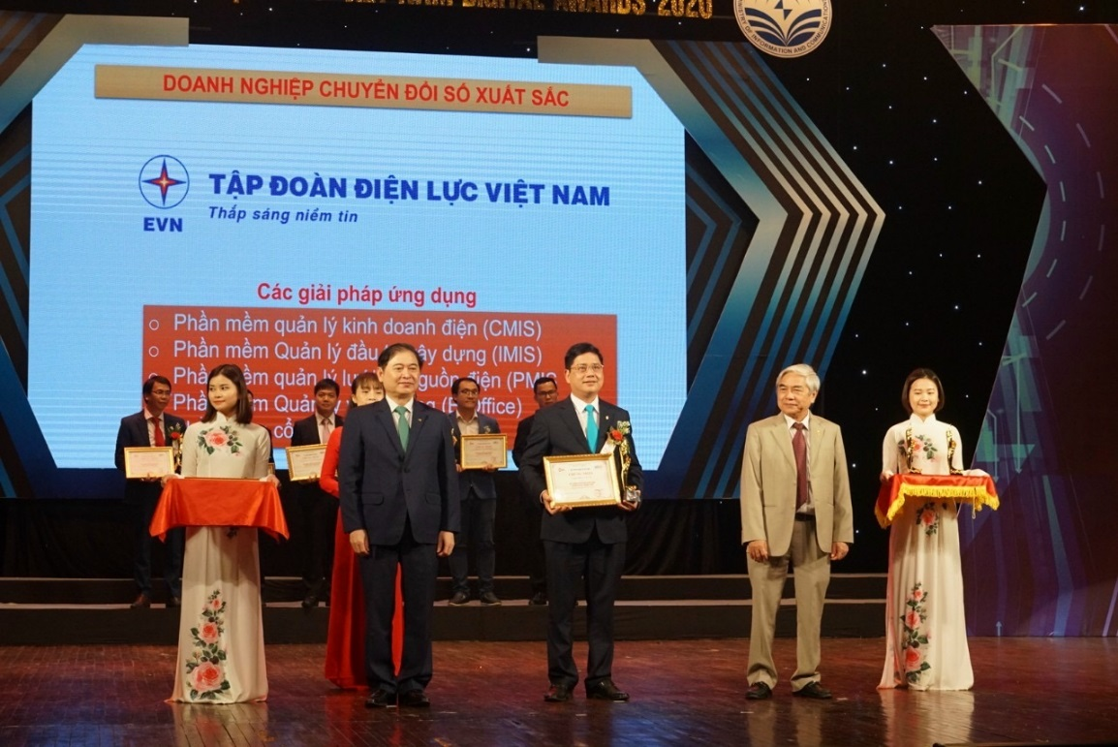
4. EVN VÀ QUÁ TRÌNH CHUYỂN ĐỔI SỐ
Một số kết quả đạt được (tiếp):
Về công tác quản trị, hệ thống văn phòng điện tử (E-office) đã được EVN triển khai xuyên suốt từ công ty mẹ - Tập đoàn tới toàn bộ các đơn vị thành viên, triển khai hệ thống ký số, văn phòng không giấy, ứng dụng triệt để họp hội nghị truyền hình trong toàn Tập đoàn, qua đó giảm được rất nhiều chi phí liên quan tới giấy tờ, chi phí đi lại. EVN đã xây dựng hệ thống quản trị thống nhất toàn Tập đoàn về quản lý kỹ thuật, quản lý kinh doanh, trong đó bộ sản phẩm “Phần mềm Quản lý kinh doanh điện (CMIS), phần mềm Quản lý kỹ thuật nguồn và lưới điện (PMIS), phần mềm Quản lý đầu tư xây dựng (IMIS) và phần mềm Quản lý văn phòng (E-Office) đã được vinh danh tại giải thưởng “Chuyển đổi số Việt Nam – Vietnam Digital Awards 2020”.
Notes:
27

Slide 28
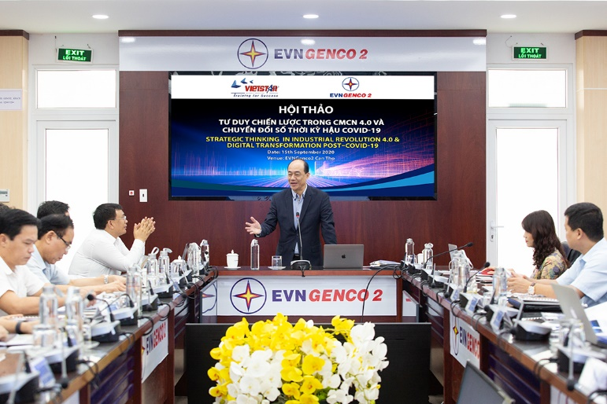
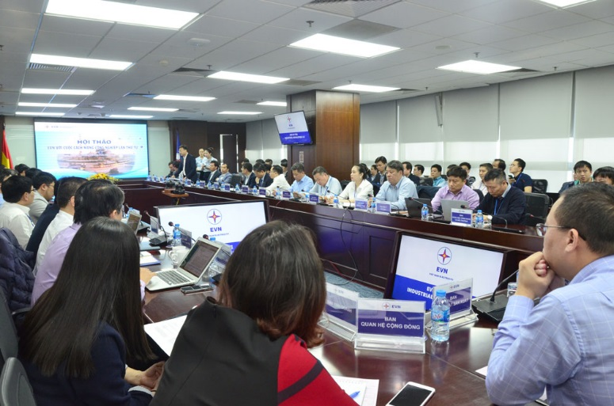
4. EVN VÀ QUÁ TRÌNH CHUYỂN ĐỔI SỐ
Một số kết quả đạt được (tiếp):
Trong chuyển đổi nhận thức, từ năm 2017-2020 EVN đã tổ chức đào tạo 1.032 lượt về CNTT (an ninh, quản lý cơ sở dữ liệu, Bigdata lập trình ứng dụng…) đào tạo 458 lượt chuyên gia tự động hóa nguồn và lưới điện. Từ năm 2018 EVN đã triển khai cổng thông tin đào tạo trực tuyến E-learning cho 1.219.896 lượt học và các kỳ thi trực tuyến, đã đưa các nội dung đào tạo chuyển đổi số trong chương trình đào tạo cán bộ quản lý của Tập đoàn. EVN đã tổ chức rất nhiều các hội thảo về chuyển đổi số, về CMCN 4.0 với các Tập đoàn, tổ chức, chuyên gia hàng đầu trong và ngoài nước. Trong đó có thể kể tới hội thảo với đoàn công tác của Bộ trưởng Bộ Thông tin và Truyền thông Nguyễn Mạnh Hùng tại trụ sở EVN (được kết nối trực tuyến tới hơn 400 điểm cầu truyền hình trong toàn Tập đoàn); hội thảo trực tuyến với Tập đoàn GE - Mỹ; các cuộc trao đổi giữa lãnh đạo Tập đoàn EVN với lãnh đạo một số đơn vị, như Tập đoàn SAP, Công ty tư vấn KPMG, Tập đoàn FPT, Tập đoàn Công nghiệp - Viễn thông Quân đội, Tập đoàn VinGroup,...
Notes:
28

Slide 29
4. EVN VÀ QUÁ TRÌNH CHUYỂN ĐỔI SỐ
Khó khăn vướng mắc:
EVN không có đơn vị chuyên trách về nghiên cứu khoa học, nghiên cứu ứng dụng công nghệ mới.
Các công nghệ chuyển đổi số, công nghệ cuộc CMCN 4.0 còn rất mới trên thế giới, do đó việc tiếp cận và hiểu để triển khai ứng dụng cần nhiều thời gian, nguồn lực để làm chủ.
Cơ chế chính sách cho việc thử nghiệm ứng dụng các công nghệ mới còn thiếu đồng bộ, gây khó khăn cho quá trình triển khai, trong đó một số cơ chế như đấu thầu không vận dụng được trong quá trình nghiên cứu thử nghiệm công nghệ mới.
Chưa xây dựng được cơ chế cho quỹ đổi mới sáng tạo, do đó việc đầu tư cho nghiên cứu, đổi mới sáng tạo còn mất nhiều thời gian trong quá trình phê duyệt thủ tục, làm giảm động lực của các cá nhân, tổ chức tham gia nghiên cứu.
Nhận thức về chuyển đổi số của một số lãnh đạo, cán bộ công nhân viên trong Tập đoàn còn hoài nghi về sự thành công và hiệu quả trong quá trình ứng dụng công nghệ chuyển đổi số.
Notes:
29

Slide 30
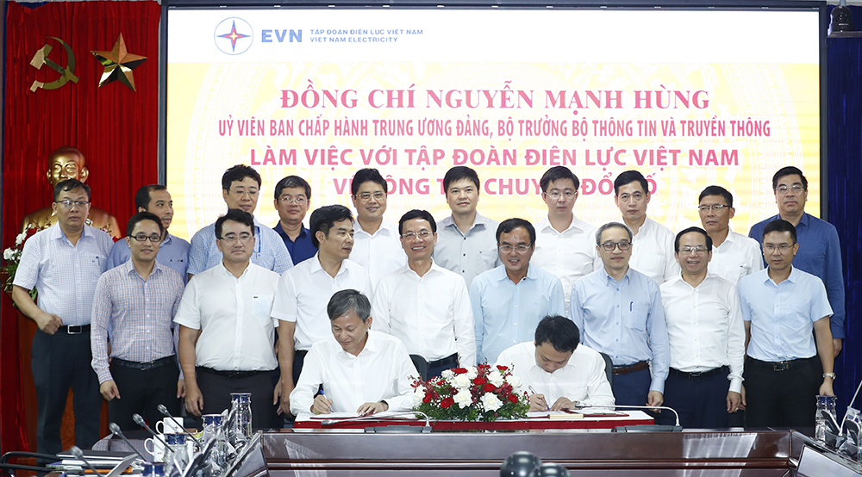
4. EVN VÀ QUÁ TRÌNH CHUYỂN ĐỔI SỐ
Kế hoạch chuyển đổi số 2021 - 2025:
Định hướng và chỉ đạo của Đảng, Chính phủ: Nghị quyết số 52-NQ/TW, ngày 27-9-2019, của Bộ Chính trị, “Về một số chủ trương, chính sách chủ động tham gia cuộc Cách mạng công nghiệp lần thứ tư” và Quyết định số 749/QĐ-TTg, ngày 3-6-2020, của Thủ tướng Chính phủ, phê duyệt “Chương trình chuyển đổi số quốc gia đến năm 2025, định hướng đến năm 2030”.
EVN đặt mục tiêu chuyển đổi số nhằm cung cấp dịch vụ điện lực một cách hiện đại, công khai, minh bạch, dễ dàng và thuận tiện cho khách hàng; nâng cao chất lượng cung cấp điện đảm bảo cung cấp điện giai đoạn 2021 - 2025.
Notes:
30

Slide 31
4. EVN VÀ QUÁ TRÌNH CHUYỂN ĐỔI SỐ
Kế hoạch chuyển đổi số 2021 - 2025:
EVN sẽ tiếp tục ứng dụng triệt để, mạnh mẽ các công của công nghệ số và công nghệ thông tin, đặc biệt là các công nghệ lõi của cuộc Cách mạng công nghiệp lần thứ tư, như Internet vạn vật (IoT), dữ liệu lớn (Bigdata), chuỗi khối (Blockchain), điện toán đám mây (Cloud),... trong các khối nguồn điện, lưới điện, kinh doanh dịch vụ khách hàng, quản trị. Các hạng mục đã triển khai thành công sẽ được đánh giá nghiệm thu hoàn thành và triển khai nhân rộng trong các đơn vị toàn Tập đoàn.
Tiếp tục phát triển, nghiên cứu, ứng dụng các nội dung mới như nhà máy điện số, ứng dụng mô hình thông tin xây dựng BIM, công nghệ 3D trong công tác đầu tư xây dựng và quản lý dự án, xây dựng nền tảng Digital Worker phục vụ cho đội ngũ công nhân ngoài hiện trường làm việc trên môi trường số, phát triển các ứng dụng AI trong phân tích hình ảnh, xây dựng hạ tầng viễn thông dùng riêng tốc độ cao, hệ thống cloud, ứng dụng trục tích hợp (ESB), hệ thống quản trị dữ liệu tập trung (MDM), kho dữ liệu dùng chung, xây dựng nền tảng quản trị nội bộ SmartEVN, phát triển các ứng dụng phân tích và khuyến cáo ra quyết định trong sửa chữa bảo dưỡng, vận hành hệ thống điện, nâng cao chất lượng phục vụ khách hàng.
Notes:
31

Slide 32
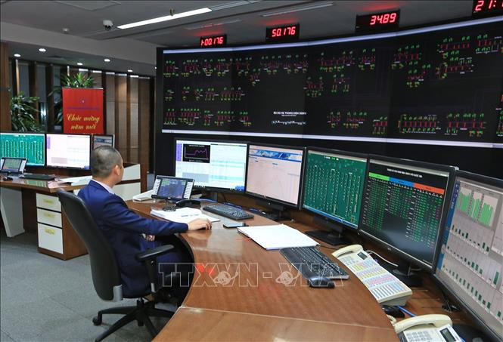
4. EVN VÀ QUÁ TRÌNH CHUYỂN ĐỔI SỐ
Lĩnh vực Sản xuất điện sẽ tập trung vào một số mục tiêu quan trọng như sau:
Đến năm 2022 sẽ tập trung 100% thiết bị lưới điện truyền tải được số hóa và 80% thiết bị lưới điện 110 kV được số hóa. Đến năm 2025 sẽ số hóa 100% thiết bị điện trên lưới điện từ trung áp trở lên được số hóa.
Ứng dụng hiệu quả phương pháp hiện đại trong công tác sửa chữa các thiết bị điện nhằm tăng hiệu quả vận hành, khai thác hệ thống.
Ứng dụng AI trong xử lý và nhận diện hình ảnh trong giám sát kiểm tra, sửa chữa đường dây bằng thiết bị chụp ảnh và thiết bị bay thông minh và phục vụ bài toán phân tích và dự báo công suất.
100% cán bộ làm việc ngoài hiện trường sử dụng thiết bị di động thông minh cho các công tác.
Notes:
32

Slide 33
4. EVN VÀ QUÁ TRÌNH CHUYỂN ĐỔI SỐ
Lĩnh vực KD&DVKH bao gồm các mục tiêu chính như sau:
100% dịch vụ điện được cung cấp trực tuyến mức độ 4 và số khách hàng tham gia giao dịch trực đạt 90%.
100% các công việc giao tiếp tại hiện trường với khách hàng được thực hiện online.
Ứng dụng AI để phân tích các yêu cầu khách hàng.
Ngoài ra EVN cũng tập trung chuyển đổi số cho Lĩnh vực quản lý ĐTXD, Quản trị nội bộ và hiện đại hóa hệ thống VT&CNTT.
Ứng dụng công nghệ BIM, công nghệ 3D trong công tác quản lý ĐTXD.
Chuyển đổi hệ thống quản lý văn bản nội bộ từ E-Office sang Digital Office.
Nâng cấp hệ thống VT&CNTT đảm bảo hạ tầng cho các ứng dụng chuyển đổi số.
Notes:
33

Slide 34
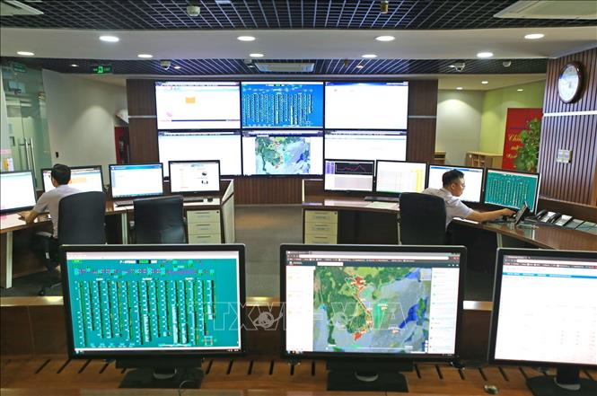
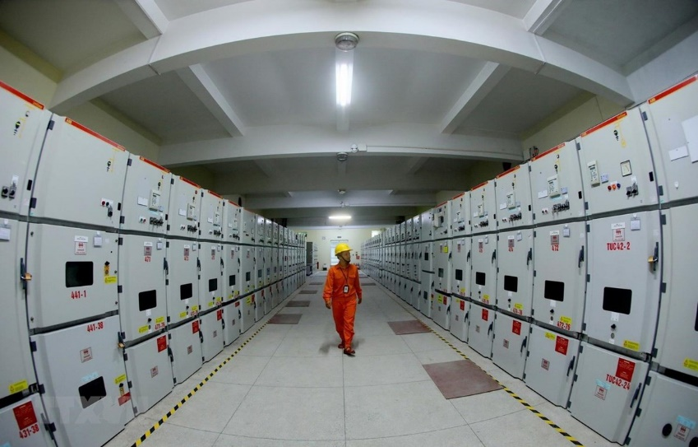
4. EVN VÀ QUÁ TRÌNH CHUYỂN ĐỔI SỐ
Giải pháp chuyển đổi số giai đoạn 2021 – 2025:
Tiếp tục chuyển đổi nhận thức cho toàn bộ CBCNV trong Tập đoàn cùng chuyển dịch làm việc trên không gian số, hình thành văn hóa số tại EVN.
Xây dựng kế hoạch đảm bảo chuẩn bị đầy đủ nguồn nhân lực, đặc biệt đội ngũ chuyên gia có khả năng phân tích và ra quyết định trong tác nghiệp số.
Xây dựng các chỉ tiêu đánh giá mức độ chuyển đổi số.
Hoàn thiện và xây dựng quy trình nghiệp vụ số
Tiếp tục đẩy mạnh các đề án ứng dụng các thành tựu CMCN 4.0 vào hoạt động SXKD.
Notes:
34

Slide 35
NỘI DUNG
KẾT LUẬN
5
Notes:
35

Slide 36
5. KẾT LUẬN
Được sự quan tâm lãnh đạo, chỉ đạo của Đảng và Chính phủ, sự cố gắng của toàn thể cán bộ, đảng viên, công nhân viên, EVN đã hoàn thành tốt nhiệm vụ được giao “Giữ vai trò chính trong việc đảm bảo cung cấp điện ổn định, an toàn cho sự nghiệp phát triển kinh tế - xã hội của đất nước”, tạo nền tảng và động lực cho sự phát triển toàn diện về mọi mặt của đất nước.
EVN đánh giá chuyển đổi số là một quá trình với đích đến EVN là doanh nghiệp số. Trong giai đoạn 2021 – 2025, EVN phấn đấu: năm 2022 hoàn thành cơ bản chuyển đổi số; năm 2025 trở thành doanh nghiệp hoạt động trên môi trường số, đáp ứng tốt mục tiêu đảm bảo cung ứng điện cho phát triển kinh tế xã hội giai đoạn 2021-2025.
Tuân thủ sự lãnh đạo, chỉ đạo của Đảng, Chính phủ trong định hướng chuyển đổi số và đảm bảo đủ điện cho phát triển kinh tế xã hội, EVN tiếp tục chủ động tìm kiếm và đề xuất các giải pháp với các bộ, ban, ngành nhằm tháo gỡ các khó khăn vướng mắc như đã nêu trên để hoàn thành nhiệm vụ Đảng, Chính phủ đã giao, xứng đáng với danh hiệu “Anh hùng Lao động” trong thời kỳ đổi mới do Chủ tịch nước phong tặng.
Notes:
36

Slide 37
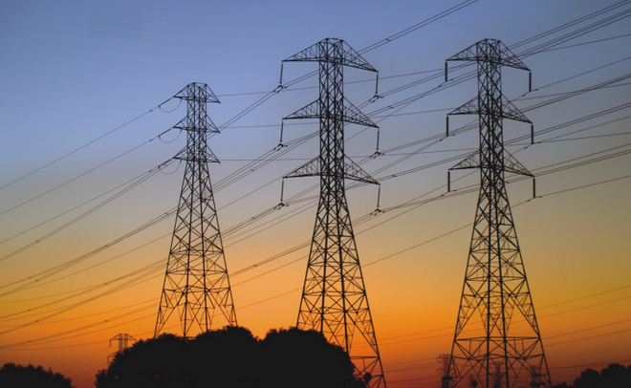
TRÂN TRỌNG CẢM ƠN
CÁC QUÝ VỊ ĐẠI BIỂU !
TẬP ĐOÀN ĐIỆN LỰC VIỆT NAM
Địa chỉ: 11 Cửa Bắc, Ba Đình, Hà Nội Việt Nam
Điện thoại: (84-4) 6.6946789 - Fax: (84-4)6.6946666
Notes:
Lưu ý:
Font chữ soạn thảo Arial
- Màu Background Pantone Blue 072C (vào tùy chọn màu/chọn More colors/Custom/chọn hệ màu RGB và điền các thông số R22-G67-B151)

